Slide 1
AC28 · ME1a 품질위험 예측 POC
CAD 설계 형상 + 공정 기록 → CAD 노드별 결함위험 예측
중간 보고 초안_261014
2026.10.14 · 대상: AC28_DT RR UPR STD · ME1a_DT FRT UPR LHD
본 보고의 모든 정량값은 약한 라벨 기반 진단값이며 생산 정확도가 아님
Notes:
몰텍스 AC28/ME1a 품질위험 예측 POC 중간보고. 3개 생산 run, 2개 설계군 기준. 모든 수치는 production_valid=false인 약한 라벨 진단값임을 먼저 공유한다.

Slide 2
목차
AGENDA
01
전체 추진 컨셉
02
데이터 현황 · 해석 범위
학습 · 추론 파이프라인 아키텍처
3 run · 2 설계군, 약한 라벨의 성격
03
현재 달성 수준
04
전처리 · 표현 계약
페이즈별 정량지표 종합
50개 후보 측정과 4개 표현 확정
05
모델 실험
06
일반화 검증
10개 계열 baseline · Residual Geo GNN
공동 학습 · Leave-one-run-out · 표현 상한
07
향후 추진 계획
현 시점 판정
5대 검증 요건과 다음 단계
전처리 파이프라인과 모델 실행 가능성은 확보. 새 공정·새 CAD에 대한 품질예측 성능은 아직 주장 불가.
Notes:
7개 섹션. 03에서 현재 달성 수준을 종합하고, 06에서 일반화 검증 결과(핵심 리스크)를 다룬다.

Slide 3
[01] 학습 · 추론 파이프라인 아키텍처
01 · 전체 추진 컨셉
① 학습 단계 — 실측 3 run · 약한 라벨 기준
입력 데이터
전처리 · 표현 생성
조건 결합
위험 예측 모델
CAD 노드 위험장
STEP 설계 (AC28 · ME1a)
XLS 공정 50채널
PLY 융합 스캔
CSV 결함 좌표
이미지 512² · 17ch
복셀 64 (피치 15 mm)
그래프 5,000 노드
점군 8,192
공정 50채널 →
조건 벡터 194차원
+ CAD 전역 형상 특성
Residual Geo GNN
12k CAD 노드
residual edge MP
+ Fourier 위치특성
노드별 결함위험 확률
+ 부호 법선 변형장
AC28 11,956 / ME1a 12,324
약한 라벨 생성
정답 비교 (loss)
손실 계산
CAD–스캔 정합 잔차
CSV 결함점 → 10 mm 지오데식
class-balanced BCE + soft Dice
관찰값 · 모델 입력 아님
CSV 결함점의 W/H 값이 비어 있어 면적·외곽선은 가정값. 관측된 결함 형상이 아님.
히터 17구역은 실제 발자국 미제공 → CAD X축 균등 배치(임시). 해당 투영은 training_valid = false로 표시됨.
② 추론 단계 — 목표 경로 (현 데이터로는 미검증)
신규 CAD + 공정조건
학습된 모델 (고정)
예측 위험지도
공정조건 조정
설계 변경군 · 히터/가압 조건
Residual Geo GNN
결함 우려 영역 사전 식별
검증 후 다음 생산 반영
현 held-out 결과(IoU 0)로는 이 경로의 정확도를 주장할 수 없음 → 06장 참조
설계 · CAD
공정 · 모델
측정 · 관찰
라벨 · 미검증
MP: message passing, 그래프 노드 간 정보 전달. BCE: binary cross-entropy, 이진 분류 손실. Dice: 예측과 정답 영역의 겹침 비율 기반 손실.
지오데식: 표면을 따라 잰 거리 (직선거리 아님). training_valid: 해당 입력을 학습 라벨로 쓸 수 있는지 표시하는 내부 마스크.
Notes:
학습 경로와 추론 경로를 분리해서 본다. 학습은 실측 3 run으로 가능했지만, 추론 경로의 정확도는 held-out에서 입증되지 않았다. 빨간색 요소가 현재 미검증 구간이다.

Slide 4
[02] 확보 데이터와 현 해석 범위
02 · 데이터 현황 · 해석 범위
목적
모델 성능 수치를 읽기 전에, 현재 데이터가 무엇을 입증할 수 있고 무엇을 입증할 수 없는지 범위를 먼저 고정하기 위함.
목표
확보된 3개 생산 run · 2개 설계군의 구성과, 약한 라벨 · 미검증 정합이 결과 해석에 주는 제약을 명시한다.
3 run
2 설계군
50 채널
20 NPZ
전건 NG
독립 생산 실행
AC28 16h · 18h01 · ME1a 14h06
STEP 설계
AC28_DT · ME1a_DT
XLS 공정 기록
히터 상/하 17구역 포함
전처리 산출 데이터셋
전건 PNG 미리보기 동반
결함 유형 모두 '찍힘'
유형 분류 학습 불가
데이터 구성과 역할
해석 범위 — 현재 단정할 수 없는 것
자료 | 형식 | 역할 | 현 상태
STEP 설계 | B-Rep | 모델 입력 (기준 형상) | 확정
XLS 공정 기록 | 50 채널 | 모델 입력 (조건) | 2값 결측 마스킹
CSV 결함 좌표 | 점 좌표 | 약한 라벨 생성 seed | W/H 비어 있음
PLY 융합 스캔 | 점군 | 정합 후 형상 잔차 (관찰) | 정합 미검증
CSV 결함점에서 만든 5/10/20 mm 지오데식 영역은 관측된 결함 형상이 아니라 약한 가정 라벨이다.
히터 물리 발자국, 재료 물성, 두께, 접촉·경계 조건이 없어 물리 기반 잔차를 학습에 걸 수 없다.
스캔–CAD 정합이 확정되지 않아 형상 편차를 변형량으로 단정할 수 없다.
결함 라벨이 전건 '찍힘' 단일 유형이라 유형 분류 성능은 측정 자체가 불가하다.
표본이 3 run이므로 어떤 수치도 생산 배포 판단 근거가 되지 않는다 (production_valid = false).
이미지 곡률은 기하 단서이지 응력 라벨이 아니다. 지배 열전달·열기계 잔차를 걸려면 재료 물성, 히터 형상·시간 이력, 시트 두께, 공구·접촉·경계 조건이 필요하다.
STEP 테셀레이션 332,479 정점 · 663,715 삼각형 · B-Rep 6,564 면 · 36,090 방향성 인접 간선 (59개 협소면은 현 해상도에서 유효 샘플 없음)
약한 양성 노드 수 (12k 그래프): AC28 16h 9개 · AC28 18h01 21개 · ME1a 14h06 13개
대상 식별자 AC28_DT RR UPR STD (16h · 18h01, 2026-08-27) · ME1a_DT FRT UPR LHD (14h06, 2026-06-08) — 3 run 전건 NG 판정
B-Rep: Boundary Representation, 면·모서리·꼭짓점으로 형상을 기술하는 CAD 원본 표현. 테셀레이션: 곡면을 삼각형 망으로 근사한 것.
NPZ: NumPy 압축 배열 파일. 약한 양성 노드: CSV 결함점 주변 가정 영역에 포함되어 '결함'으로 라벨된 CAD 그래프 노드.
Notes:
이 장의 목적은 기대치 조정이다. 뒤에 나오는 AP/IoU 수치는 전부 이 제약 위에서 읽어야 한다.

Slide 5
[03] 페이즈별 정량지표 종합
03 · 현재 달성 수준
전체 흐름 (페이즈별 대표 지표)
정량지표
항목 | 값
1.1 이미지 표현 (512²) | view IoU 0.9788
1.2 그래프 표현 (5,000) | 표면 P95 0.3277 mm
2.1 약한 라벨 전달 (12k) | IoU 1.000
2.2 약한 라벨 전달 (5k) | IoU 0.175
3.1 개별 학습 최고 AP | 0.6292
3.2 개별 학습 최고 IoU | 0.4762
4.1 공동 학습 AP (18h01) | 0.6714
4.2 held-out AP (3건 평균) | 0.0034
4.3 held-out IoU (3건) | 0.0000
Phase 1
Phase 2
Phase 3
Phase 4
전처리 · 표현 계약
라벨 · 그래프 해상도
모델 실험
일반화 검증
4종 확정
IoU 1.00
AP 0.629
AP 0.001
50개 후보 측정 후 선정
12k 약한 라벨 전달률
same-run 최고 (ME1a)
held-out · IoU 전건 0
위 칸 = 페이즈별 작업, 아래 칸 = 대표 점수. Phase 3까지는 진척, Phase 4에서 일반화가 확인되지 않음.
핵심 리스크 same-run AP 0.629와 held-out AP 0.001의 간극은 현 모델이 학습한 run의 약한 라벨에 적합했을 뿐, 새 run을 예측하지 못함을 뜻한다.
설명
Phase 1–2: 50개 크기 후보를 AC28·ME1a 양쪽에서 측정해 이미지 512² · 복셀 64 · 그래프 5,000 · 점군 8,192를 표준 입력으로 확정했다. 위험 출력은 12,000 요청 그래프(실제 AC28 11,956 / ME1a 12,324)를 쓴다.
Phase 3:
10개 기존 모델 계열과 최적화 Residual Geo GNN을 동일 CAD 위험장 위에서 실행했다. 개별 학습 최고는 ME1a 14h06의 AP 0.6292 / IoU 0.4762 / Dice 0.6452이나, 이는 같은 run의 약한 라벨 13개 노드에 대한 적합도다.
Phase 4:
Leave-one-run-out에서 AP는 0.0047 / 0.0046 / 0.0010, IoU와 Dice는 3건 모두 0이다. 공동 학습의 이득도 3개 seen run 중 AC28 18h01 한 건에서만 나타나 방향이 일관되지 않는다.
판정:
현 데이터는 CAD 표현을 만들고 모델 실행을 점검하기에는 충분하지만, 새 공정·새 CAD에 대한 품질예측 성능을 주장하기에는 부족하다.
AP: Average Precision, 모든 노드의 위험 확률 순위에 대한 평균정밀도 (1 = 완벽). IoU: 예측 영역과 정답 영역이 겹치는 정도 (겹친 수 ÷ 합친 수, 1 = 완전 일치).
Dice: 2 × 겹친 수 ÷ (예측 + 정답) 수. same-run: 학습에 포함된 run에서 잰 적합도. held-out: 학습에서 제외한 run으로 잰 예측 성능.
Notes:
이 장이 보고의 핵심 요약이다. 좌측 흐름에서 Phase 4만 빨간색인 이유를 설명하고, 우측 표의 3.1과 4.2를 나란히 짚는다.

Slide 6
[04] Phase 1 : 입력 표현 계약 결정 (후보 50개)
04 · 전처리 · 표현 계약
목적
서로 다른 모델 계열이 같은 CAD·공정 데이터를 동일 조건으로 받도록, 표현별 입력 크기를 하나로 고정하기 위함.
목표
이미지·복셀·그래프·점군 각 후보를 AC28·ME1a 양쪽에서 측정하고, 기하 정밀도와 연산 비용 게이트를 함께 통과하는 크기를 선정한다.
이미지
복셀
CAD 그래프
점군
512²
64
5,000
8,192
선정 점수 82.50
선정 점수 87.07
선정 점수 95.05
선정 점수 90.00
6방향 직교 투영 · 17채널
1.918 mm/pixel
2048 참조 view IoU 0.9788
10 mm 폭 ≈ 5.2 pixel
표면 점유 전용 (solid 아님)
등방 피치 15 mm
점유 중심 최악 P95 10.43 mm
거친 3D 형상 문맥용
실제 AC28 4,920 / ME1a 5,132
표면 최악 P95 0.3277 mm
view IoU 0.9929
요청 예산이며 고정 정점수 아님
CAD 표면 면적 균일 샘플
CAD 노드 커버리지 최악 P95 7.74 mm
PointNet 계열 입력
스캔별 8,192 진단 표현 별도
후보: 64 · 128 · 256
512 · 1,024 · 2,048
후보: 32 · 64 · 128
256 · 512 · 1,024
후보: 3,000 · 5,000 · 6,000 · 12,000
24,000 · 48,000 · 96,000
후보: 2,048 · 4,096 · 8,192
16,384 · 32,768 · 65,536
선정 방법
5k 입력 계약과 12k 위험 출력의 역할 구분
총 50개 후보를 AC28·ME1a 두 부품에서 각각 측정하고, 두 부품 중 최악 조건을 기준으로 점수화했다.
이미지에는 2,048 실제 래스터를 참조로 쓰고, 10 mm 약한 anchor 길이의 최소 5 pixel 및 view IoU 0.975 게이트를 적용했다.
독립 재구성 검사에서 픽셀–표면 최대 산술 오차는 0.000259 mm로, 저장된 대응관계의 일관성을 확인했다 (스캐너 정밀도가 아님).
점수는 기하·비용 결정용이며 모델 정확도가 아니다.
그래프의 '5,000'은 정확히 5,000개 정점을 강제하는 값이 아니라 mesh simplification의 요청 예산이다.
graph message passing은 공유 feature schema로 서로 다른 실제 노드 수를 처리한다. 반면 이미지·복셀·점군은 고정 tensor 크기를 쓴다.
5k는 제안된 문맥 입력 계약이고, 현 위험 예측 GNN은 12k 그래프를 직접 사용한다.
5k → 12k 다중해상도 decoder는 아직 구현·검증되지 않았다.
P95: 측정값을 작은 순으로 줄 세웠을 때 95% 지점의 값 (최악에 가까운 대표값). view IoU: 선택 해상도의 투영과 고해상도 참조 투영이 겹치는 정도.
mm/pixel: 픽셀 1칸이 대응하는 실제 길이. mesh simplification: 삼각형 망을 줄여 계산량을 낮추는 처리.
Notes:
표현 계약은 이번 POC에서 확실히 남은 산출물이다. 후속 모델은 이 4개 크기를 표준 입력으로 고정해 쓰면 된다.

Slide 7
[04] Phase 1 : CAD 그래프 해상도와 약한 라벨 전달
04 · 전처리 · 표현 계약
목적
작은 결함 영역이 그래프 단순화 과정에서 사라지지 않도록, 해상도별 기하 손실과 라벨 전달률을 함께 확인하기 위함.
목표
요청 노드 수별 실제 노드·표면 오차·면적 변화를 측정하고, 약한 라벨이 각 해상도에서 얼마나 보존되는지 비교한다.
그래프 해상도별 기하 손실 (AC28 기준)
약한 라벨 전달률 (ME1a 14h06)
요청 노드 | 실제 노드 | P95 (mm) | 최대 (mm) | 면적 변화 | 성분
12,000 | 11,956 | 0.075 | 0.704 | +0.17% | 2
6,000 | 5,925 | 0.252 | 1.534 | -0.23% | 2
5,000 (입력 계약) | 4,920 | 0.328 | — | — | 2
3,000 | 2,906 | 0.613 | 3.485 | -2.70% | 2
1,500 | 1,393 | 1.488 | 8.930 | -7.26% | 2
750 | 634 | 3.552 | 15.427 | -14.27% | 2
300 / 100 | 329 (QEM 하한) | 20.535 | 34.881 | -47.92% | 1
12k 그래프 label-transfer IoU 1.000
5k 그래프 label-transfer IoU 0.175
12k는 약한 영역을 finest graph에서 직접 평가하므로 전달 손실이 없다. 5k에서는 작은 마스크가 격자에서 크게 손실된다.
결론 — 해상도 선택 기준
문맥 입력은 공간·비용 점수가 가장 높은 5,000을 유지한다.
위험 위치결정 출력은 라벨 전달 손실이 없는 12,000을 유지한다.
해상도는 가장 작은 결함 형상과 검증된 공차 기준으로 선택해야 하며, 국소 최악 오차가 중요하다.
원 테셀레이션 332,479 정점 · 663,715 삼각형. 거리값은 20,000개 결정적 면적 균일 샘플을 단순화 삼각형에 질의한 샘플 오차이며, 엄밀한 Hausdorff 상한이 아니다.
300 / 100 요청은 동일한 329 노드 QEM 하한에 도달했다. 300·100 노드 그래프가 아니며, 면적의 절반 가까이와 연결 성분 하나를 잃는다.
설명
· 2,906 노드 그래프는 유용한 중간 비교군이지만, 그 오차가 작은 결함 위치결정에 자동으로 허용된다는 뜻은 아니다.
· 5k와 12k를 비교할 때 run · 모델 · 손실 · 180 epoch는 같지만 그래프 노드 배치와 재생성된 약한 마스크가 함께 바뀐다. 따라서 노드 수, 라벨 전달, 구조, 손실 중 한 요소만을 성능 차이의 원인으로 분리할 수 없다 (ablation 미수행).
QEM: Quadric Error Metric, 삼각형 망 단순화 알고리즘. label-transfer IoU: 원 라벨 영역이 해당 해상도 그래프로 옮겨졌을 때 보존되는 정도.
Hausdorff: 두 형상 사이 최대 거리. 연결 성분: 서로 이어져 있는 망 덩어리의 개수. ablation: 요소를 하나씩 제거해 기여도를 분리하는 실험.
Notes:
5k와 12k는 경쟁 관계가 아니라 역할이 다르다. 문맥 입력 5k, 위험 출력 12k. 성능 차이의 원인을 아직 분리하지 못했다는 점을 분명히 한다.

Slide 8
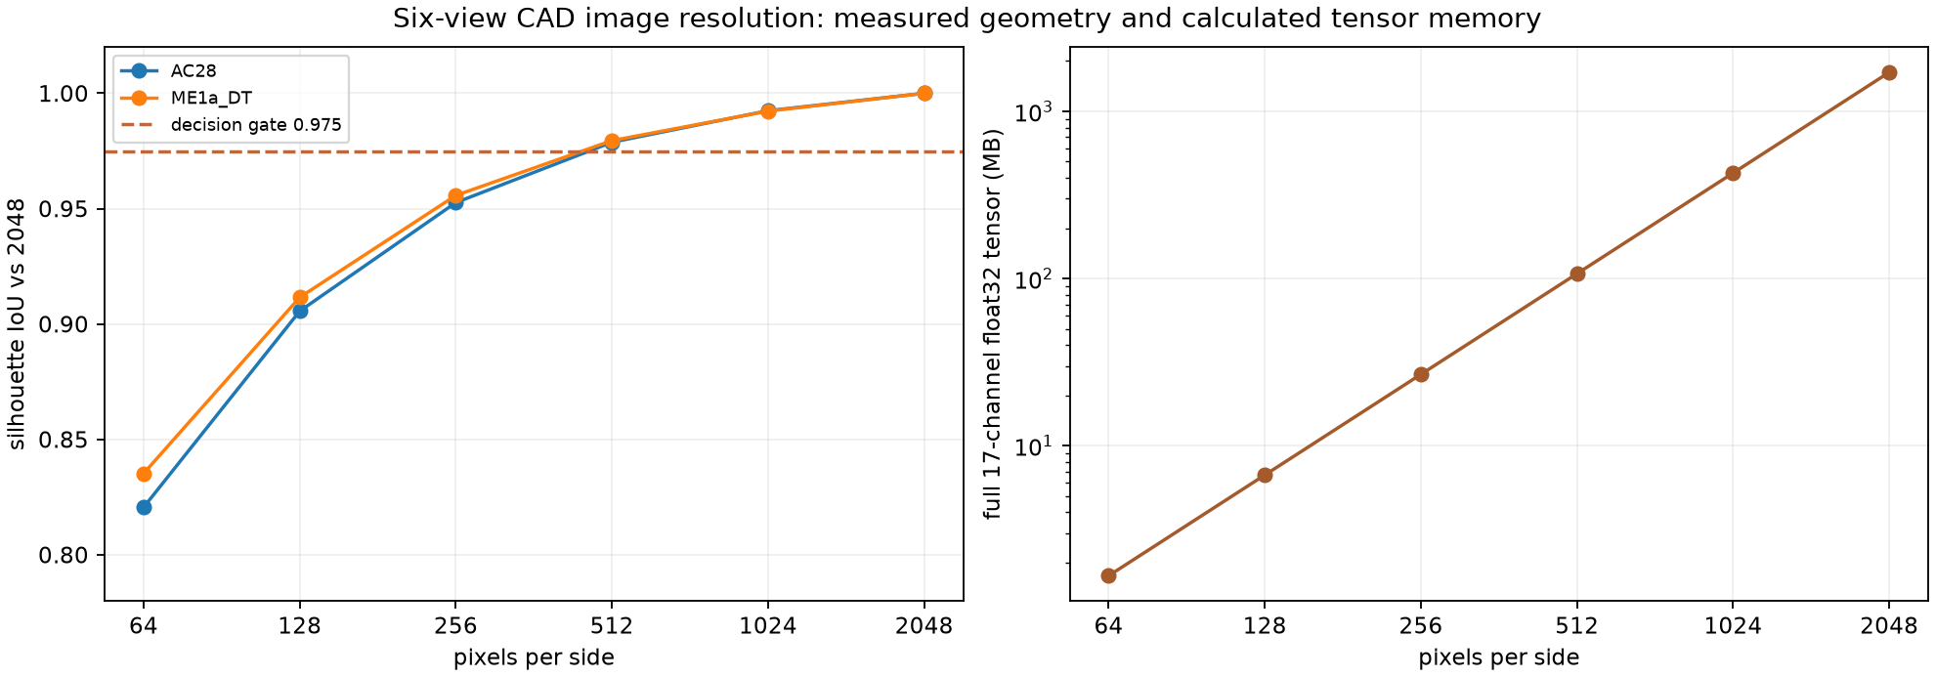
[04] Phase 1 : 실측 검증 — 이미지 해상도 결정 원본 실행 결과
04 · 전처리 · 표현 계약
목적
앞 장의 '이미지 512² 선정' 숫자가 실제로 어떤 측정 곡선에서 나왔는지, 스키마가 아닌 원본 실행 결과로 직접 보여주기 위함.
목표
AC28 · ME1a 두 부품에서 6방향 CAD 이미지를 64~2,048 픽셀로 래스터화해 2,048 참조 대비 실루엣 IoU와 17채널 float32 텐서 메모리를 함께 측정한다.
원본: experiments/preprocess_size_desicisions/image_high_resolution_reference.png (build.py 로 재생성)
읽는 법 왼쪽: 해상도별 실루엣 IoU(2,048 래스터 기준) — 점선은 결정 게이트 0.975. 256의 최악 IoU는 0.9526로 게이트 미달, 512는 0.9788로 게이트를 넘는 첫 지점이다 (1.918 mm/pixel). 오른쪽: 같은 해상도의 17채널 float32 텐서 메모리(로그축) — 512는 약 107 MB, 2,048은 약 1.71 GB로 16배 차이가 난다.
Notes:
이 슬라이드는 앞서 표에서 숫자로만 보여준 '512 선정, 게이트 0.975'가 실제로 어떤 곡선에서 나왔는지 원본 그림으로 보여준다. 왼쪽 그래프의 점선 교차점이 512다.

Slide 9
[05] Phase 2 : 모델 계열 10종 실행 결과 비교
05 · 모델 실험
목적
어떤 입력 표현과 구조가 이 과제의 CAD 위험장에 적합한지 판단 근거를 얻기 위함.
목표
동일한 CAD 노드·카메라·0–1 스케일 위에서 10개 기존 계열의 약한 라벨 AP를 실행·비교하고, 비교 가능 범위를 명시한다.
해석 주의 — 절대 순위로 읽지 말 것
입력 해상도·학습 epoch·훈련 실행이 모델마다 동일하지 않다. 같은 조건의 벤치마크가 아니다.
모든 값은 약한 CSV 기반 라벨에 대한 same-run 적합도다.
Sparse 3D U-Net은 현 환경에서 MinkowskiEngine backend를 쓸 수 없어 대체 경로로 실행했다.
IoU@0.5 상위 계열
모델 | AC28 | ME1a
2D CNN/U-Net | 0.3333 | 0.1429
Risk GNN | 0.3088 | 0.0360
FNO2d | 0.2963 | 0.1429
Mesh GNN | 0.1469 | 0.0206
관찰
AC28에서 높은 계열(Mesh GNN · Risk GNN)이 ME1a에서는 하위권이다. 어떤 계열도 두 제품에서 동시에 안정적이지 않으며, GNN이 모든 조건에서 우세하다는 증거는 없다.
AP: Average Precision (1 = 완벽). IoU@0.5: 확률 0.5를 기준으로 이진화했을 때의 겹침 정도. FNO: Fourier Neural Operator. DGCNN: Dynamic Graph CNN.
UV-Net: B-Rep의 UV 파라미터 격자를 직접 쓰는 구조. MinkowskiEngine: 희소 3D 합성곱 라이브러리.
Notes:
차트는 비교 '가능 범위'를 보여주는 자료다. 조건이 통일되지 않았으므로 1등을 고르는 근거로 쓰지 않는다. 핵심 관찰은 제품 간 순위가 뒤집힌다는 점.

Slide 10
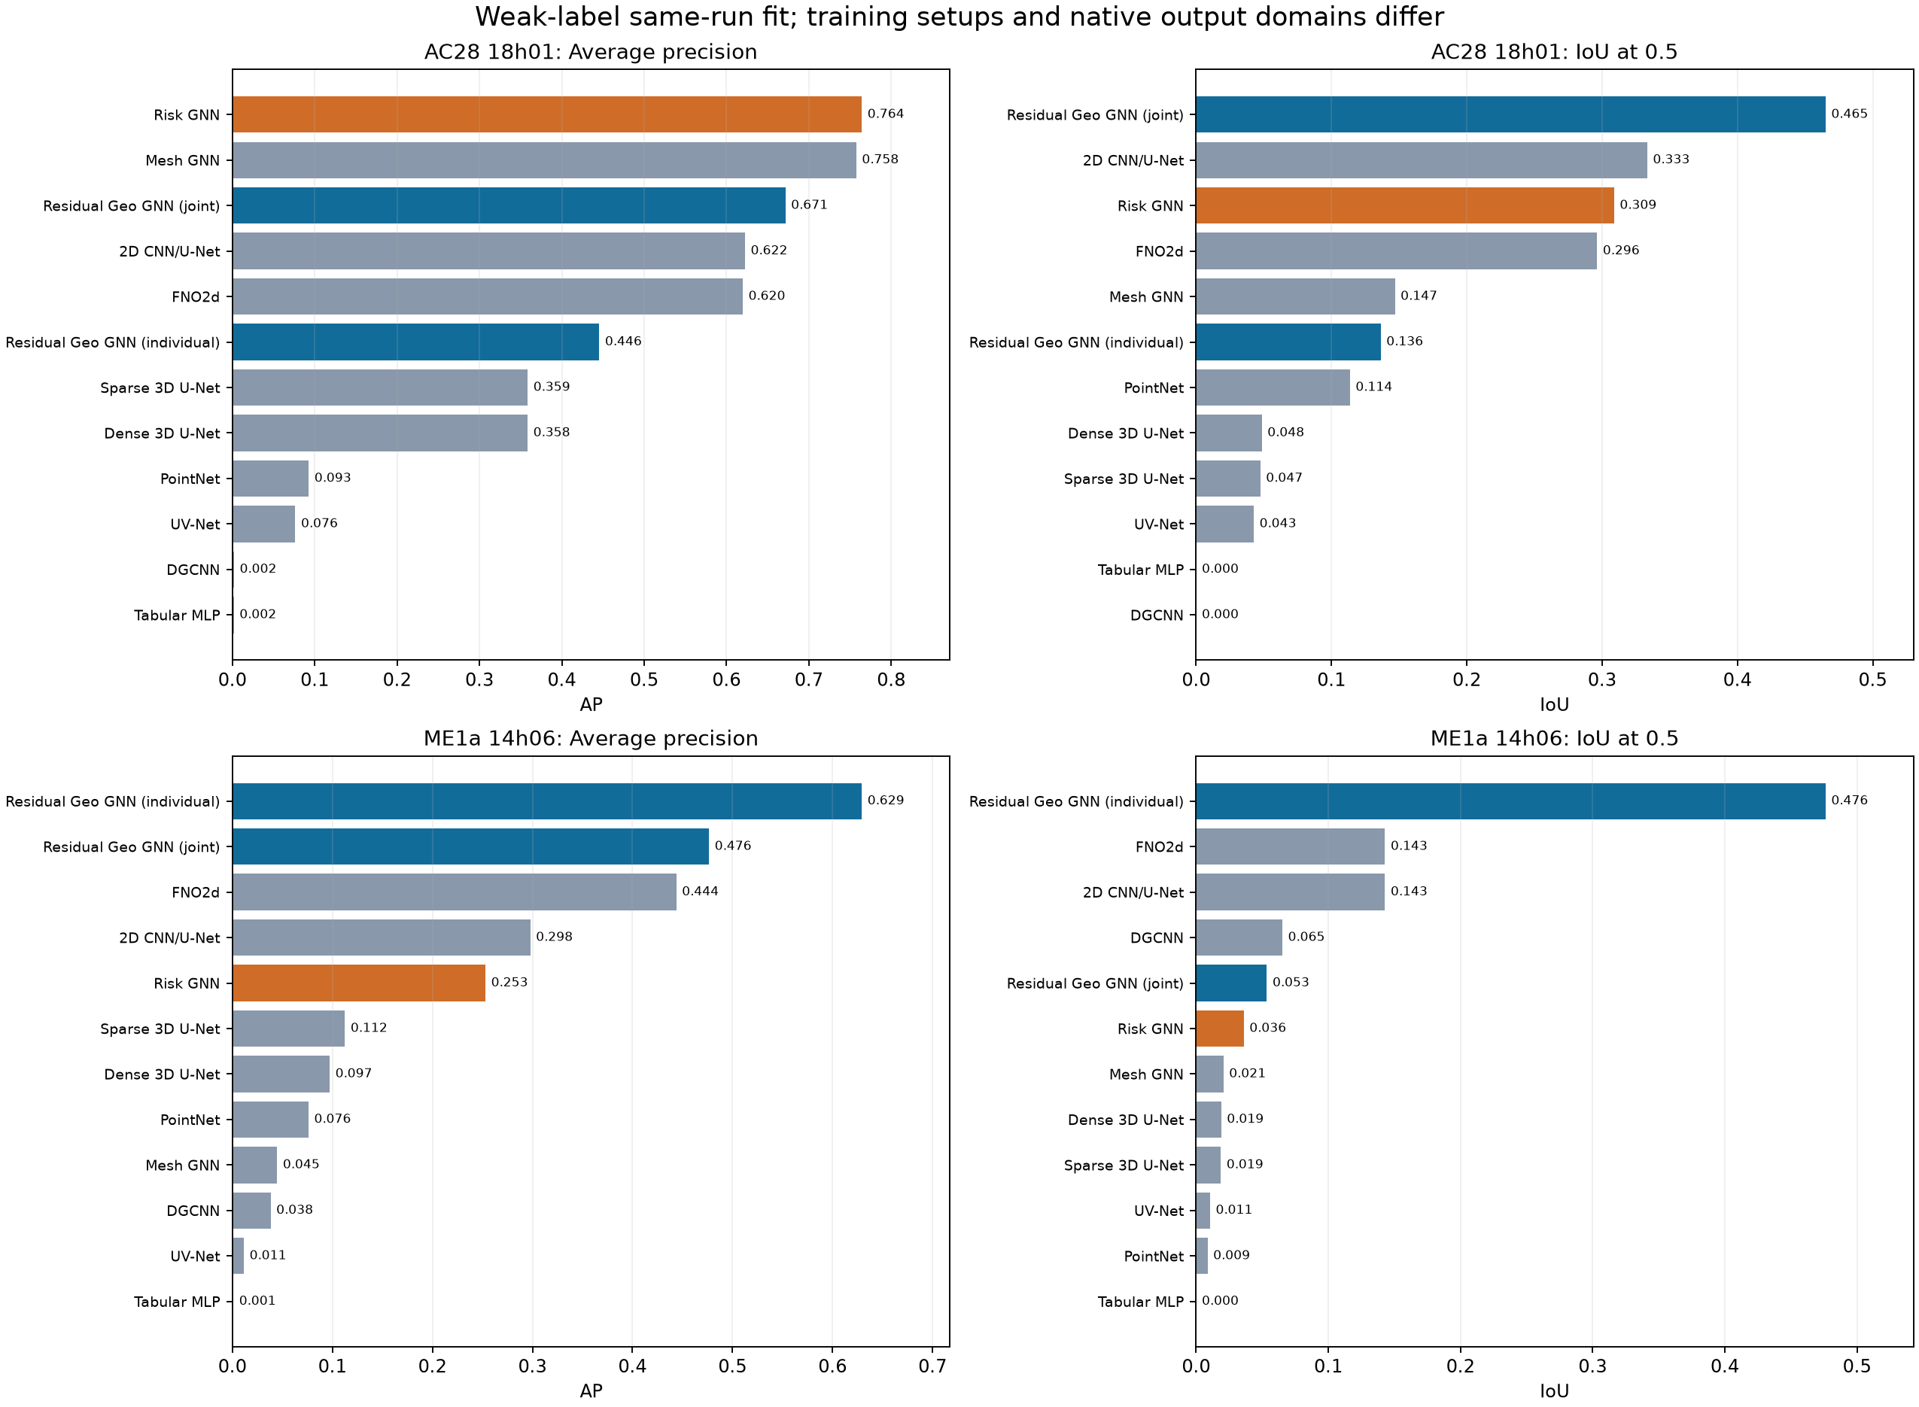
[05] Phase 2 : 실측 산출물 — 기존 10계열 + Residual Geo GNN
05 · 모델 실험
목적
앞 장의 10계열 차트에는 없던 최적화 Residual Geo GNN(개별·공동)을 같은 기준에 추가해, 전체 계열 안에서의 위치를 원본 실행 결과로 보여주기 위함.
목표
AC28 18h01 · ME1a 14h06 각각에 대해 AP·IoU@0.5를 12개 계열(10 baseline + Residual Geo GNN 개별/공동) 기준으로 나란히 비교한다.
읽는 법
주황 막대 = Risk GNN (기존 baseline). 파랑 막대 두 개 = Residual Geo GNN 개별 / 공동.
AC28 18h01: Risk GNN AP 0.764로 최상위, Residual Geo GNN 개별은 0.446으로 중위권이나 공동 학습 시 0.671로 상승.
ME1a 14h06: 순위가 반대로 뒤집힌다 — Residual Geo GNN 개별이 AP 0.629로 전 계열 1위, Risk GNN은 0.253에 그친다.
같은 모델이라도 제품에 따라 순위가 뒤집히는 것이 이 비교의 핵심 관찰이다.
다시 한 번: same-run 적합도
이 차트의 모든 막대는 same-run 약한 라벨 적합도다. 입력 해상도·학습 epoch·훈련 실행이 계열마다 다르므로 절대 순위로 읽지 않는다. 새 run에 대한 예측 성능은 이 장이 아니라 06장의 Leave-one-run-out 결과를 본다.
원본: experiments/together/results/models/comparison/model_comparison.png
같은-run: 학습에 포함된 run에서 잰 값, 예측 성능이 아님. 공동(joint): AC28 16h · 18h01 · ME1a 14h06 세 run을 한 모델로 함께 학습.
이 차트는 05장 10계열 비교와 같은 원본 실행 결과이며, 여기에만 Residual Geo GNN 개별/공동 막대가 추가되어 있다.
Notes:
앞 장 native 차트가 10계열만 보여준다면, 이 장은 같은 실행에서 Residual Geo GNN까지 포함한 원본 PNG를 그대로 보여준다. 'AC28에서 1등이 ME1a에서 꼴찌권'이라는 메시지를 한 그림으로 전달한다.

Slide 11
[05] Phase 2 : Residual Geo GNN 개별 학습 결과
05 · 모델 실험
목적
표현 계약과 약한 라벨 설정을 고정했을 때, 단일 run에 대해 모델이 어디까지 적합할 수 있는지 상한을 확인하기 위함.
목표
12k 위험 출력 그래프에서 run별 개별 학습을 수행하고, 최고 수치가 어떤 계산에서 나왔는지 분해해 과대해석을 차단한다.
run별 개별 학습 (12k · hard 라벨 · 180 epoch)
ME1a 0.6292 / 0.4762 / 0.6452 분해
대상 run | AP | IoU@0.5 | Dice@0.5 | 약한 양성
AC28 16h | 0.3849 | 0.2000 | 0.3333 | 9
AC28 18h01 | 0.4455 | 0.1364 | 0.2400 | 21
ME1a 14h06 | 0.6292 | 0.4762 | 0.6452 | 13
12,324
13
18
10 / 8 / 3
실제 그래프 노드
약한 양성 노드
임계 0.5 예측 양성
TP / FP / FN
IoU = 10 / (10 + 8 + 3) = 0.4762 Dice = 20 / (20 + 8 + 3) = 0.6452 top-k recall = 0.6923
AP 0.6292는 임계값의 비율이 아니라 모든 노드 확률 순위의 평균정밀도다. 180 epoch 중 별도 검증셋이 아닌 학습 손실 최저값 0.4774를 기록한 epoch 170 체크포인트가 선택되었다.
ME1a의 0.6292 / 0.4762는 현 개별 약한 라벨 진단에서 가장 높은 최적화 모델 수치다. 표본 하나에 맞춘 값이므로 다른 제품·공정에서 재현될 것으로 해석할 수 없다.
학습 설정 (최적화 실험)
이 수치를 그대로 믿으면 안 되는 이유
약한 타깃: CSV anchor 기준 10 mm 지오데식 영역을 hard binary 라벨로 사용.
손실: run별 class-balanced BCE (양성 가중치 상한 1,000) + soft Dice 결합.
입력 특성: 정규화 노드 특성 · 유효성 마스크 · edge 특성 · 공정/형상 전역 특성 · CAD 좌표 Fourier feature.
구조: 2단계 residual edge message passing.
최적화: AdamW (lr 0.003, weight decay 1e-5), 180 epoch.
별도 검증셋 없이 학습 손실 최저 epoch를 선택했다 — 선택 자체가 같은 run에 적합되어 있다.
평가 대상이 약한 양성 13개 노드다. 노드 몇 개의 변화가 IoU를 크게 흔든다.
같은 설정의 5k 개별 실험은 AP 0.0685 / IoU 0.0547 / Dice 0.1037로 크게 낮다 (label-transfer IoU 0.175).
ME1a를 제외하고 AC28 두 run으로 학습한 held-out 모델의 ME1a AP는 0.0010, IoU·Dice는 0이다.
즉 0.6292는 same-run 약한 라벨 적합도이며, 새 run 예측 근거가 아니다.
TP/FP/FN: 맞게 찾은 수 / 잘못 찾은 수 / 놓친 수. top-k recall: 상위 k개 예측 안에 실제 양성이 포함된 비율. hard binary 라벨: 영역 안이면 1, 밖이면 0으로 자른 라벨.
class-balanced BCE: 양성이 희소할 때 양성 쪽 가중치를 올린 이진 교차엔트로피. AdamW: 가중치 감쇠를 분리한 최적화 기법. epoch: 학습 데이터 전체 1회 통과.
Notes:
이 장의 메시지는 '최고 수치의 출처를 투명하게 공개한다'이다. 13개 양성 노드 위에서 계산된 값임을 강조하고, 바로 다음 장의 held-out으로 연결한다.

Slide 12
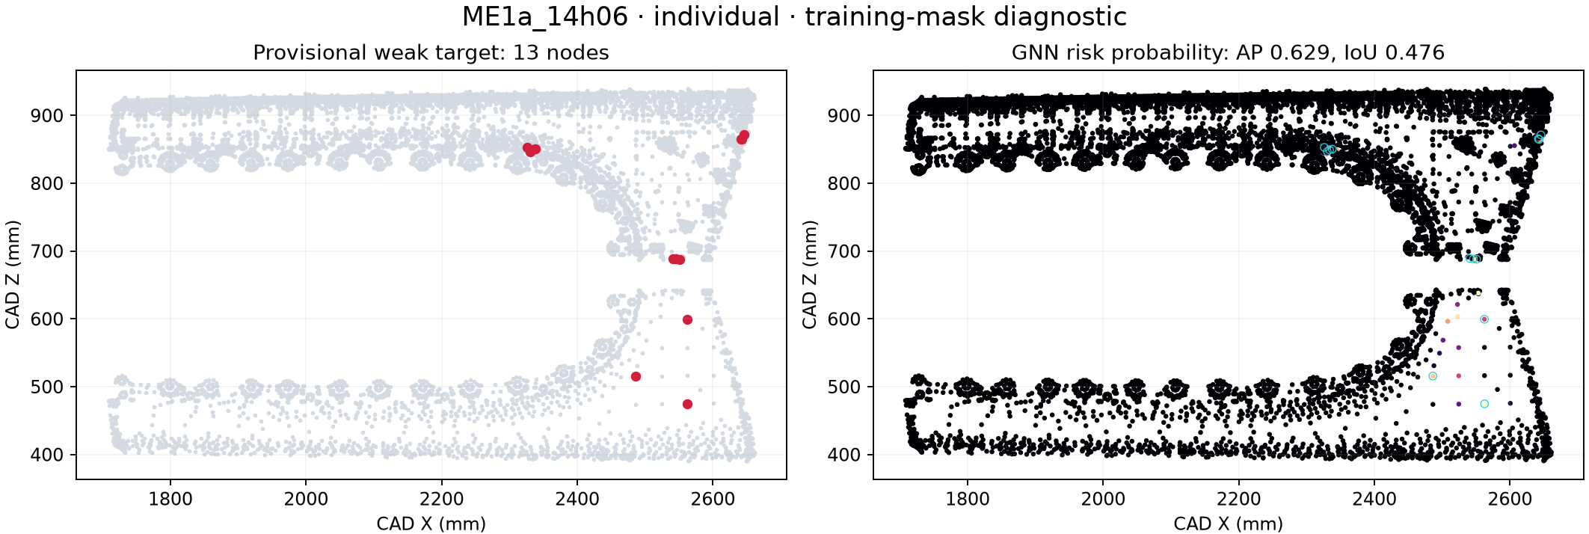
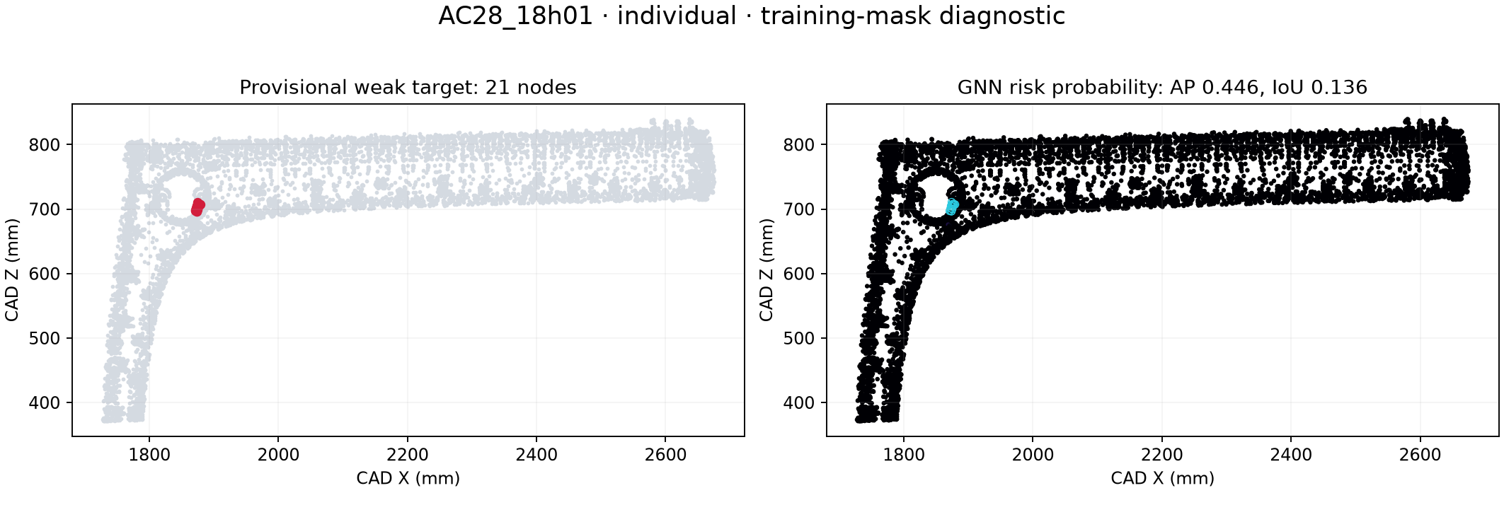
[05] Phase 2 : 실측 CAD 위험장 — 약한 타깃 vs 예측
05 · 모델 실험
목적
앞 장의 AP·IoU 숫자 뒤에 있는 실제 CAD 노드 분포를 직접 눈으로 확인하기 위함.
목표
ME1a 14h06과 AC28 18h01 각각에서, 약한 타깃(빨강)의 실제 CAD 위치와 Residual Geo GNN이 예측한 위험 확률을 같은 좌표계에 그려 비교한다.
원본: experiments/ME1a_DT/results/models/residual_gnn_12000/14h06/prediction.png
원본: experiments/AC28/results/models/residual_gnn_12000/18h01/prediction.png
읽는 법
· 왼쪽 패널(두 이미지 공통) = 약한 타깃: 빨간 점이 CSV 결함 좌표 주변 10 mm 지오데식 영역에 포함된 '약한 양성' 노드다 — ME1a 13개, AC28 18h01 21개로 앞 장 표와 일치한다.
· 오른쪽 패널 = Residual Geo GNN 예측: 검정 점은 전체 CAD 노드, 색이 칠해진 작은 점·원이 모델이 위험하다고 예측한 위치다. ME1a에서는 코너부 양성 영역을 고확률(밝은 색)로 되짚었고(IoU 0.476), AC28 18h01은 겹침이 더 약하다(IoU 0.136).
· 두 그림 모두 같은-run 학습 결과를 같은-run에 평가한 것이다 — 새 run에 대한 예측이 아니다 (06장 held-out 참조).
지오데식: 표면을 따라 잰 거리 (직선거리 아님). IoU: 예측과 정답 영역이 겹치는 정도 (1 = 완전 일치).
이 두 그림은 09장 표의 ME1a AP 0.6292/IoU 0.4762, AC28 18h01 AP 0.4455/IoU 0.1364와 같은 실행의 원본 산출물이다.
Notes:
숫자(09장)와 그림(이 장)을 짝지어 보여준다. 빨간 점이 몇 개 안 되는 것, 그리고 AC28의 예측 원이 흩어져 있는 것을 직접 보여주는 것이 포인트.

Slide 13
[06] Phase 3 : 공동 학습(3-run) vs 개별 학습
06 · 일반화 검증
목적
run을 모아 학습하면 예측력이 올라가는지 확인해, 데이터 추가가 유효한 전략인지 판단하기 위함.
목표
AC28 16h · AC28 18h01 · ME1a 14h06을 함께 학습한 모델을 개별 모델과 동일한 12k hard 설정에서 run별로 비교한다.
seen run 비교 (공동 모델 best epoch 136 · 개별 180 epoch)
방향이 일관되지 않는다
평가 run | 개별 AP / IoU | 공동 AP / IoU | IoU 변화
AC28 16h | 0.3849 / 0.2000 | 0.1474 / 0.1452 | ▼ 낮아짐
AC28 18h01 | 0.4455 / 0.1364 | 0.6714 / 0.4651 | ▲ 높아짐
ME1a 14h06 | 0.6292 / 0.4762 | 0.4765 / 0.0535 | ▼ 낮아짐
3
1
2
seen run
IoU 상승
IoU 하락
AC28 16h도 개별 0.2000에서 공동 0.1452로 낮아졌다. 더 많은 실행 없이는 joint를 기본 선택으로 정할 수 없다.
공동 학습은 3개 seen run 중 AC28 18h01 한 건에서만 IoU를 개선했다. 이 표만으로 공동 학습이 개별 예측성을 전반적으로 개선한다고 결론 낼 수 없다.
ME1a는 공동 학습에서 IoU 0.4762 → 0.0535로 크게 떨어졌다. 소수 run의 약한 라벨이 서로 상쇄되는 것으로 보인다.
5k 표현 상한 분석 — 12k 수치를 5k에서 재현할 수 있는가
지표 | 5k 투영 상한 | 5k 실제 학습 | 12k 실제 학습
AP | 0.6261 | 0.0685 | 0.6292
IoU@0.5 | 0.4583 | 0.0547 | 0.4762
Dice@0.5 | 0.6286 | 0.1037 | 0.6452
현재의 최근접 노드 투영과 고정된 5,132개 ME1a 노드에서는, 어떤 5k 노드 점수를 주더라도 AP 순위와 0.5 이진 마스크를 각각 최적으로 고른 fine-grid 상한이 AP 0.6261 / IoU 0.4583 / Dice 0.6286이다.
따라서 12k의 same-run 수치를 5k에서 정확히 맞출 수 없다. 실제 5k 학습값(0.0685 / 0.0547)은 이 상한보다도 한참 낮다. 다른 5k 노드 배치나 learned decoder에는 이 상한을 적용할 수 없다.
seen run: 학습에 포함된 run. joint(공동) 학습: 여러 run을 한 모델로 함께 학습. 투영 상한(projection oracle): 저해상도 점수를 고해상도로 옮길 때 이론적으로 달성 가능한 최대치.
learned decoder: 저해상도 출력을 고해상도로 복원하도록 학습시킨 디코더 (현재 미구현).
Notes:
공동 학습이 만능이 아니라는 것, 그리고 5k로 12k 성능을 대체할 수 없다는 것 두 가지를 전달한다.

Slide 14
[06] Phase 3 : Leave-one-run-out — 일반화 증거 부재
06 · 일반화 검증
목적
'새로운 생산 run의 결함 위치를 맞출 수 있는가'라는 본 과제의 실제 질문에 직접 답하기 위함.
목표
각 run을 한 번씩 학습에서 완전히 제외하고 나머지로 학습한 뒤, 제외된 run에서 예측 성능을 측정한다.
AC28 16h
AC28 18h01
ME1a 14h06
학습: AC28 18h01 + ME1a 14h06
학습: AC28 16h + ME1a 14h06
학습: AC28 16h + AC28 18h01
0.0047
0
0.0046
0
0.0010
0
AP
IoU@0.5 = Dice@0.5 = 0
AP
IoU@0.5 = Dice@0.5 = 0
AP
IoU@0.5 = Dice@0.5 = 0
약한 양성 9개 · 임계 0.5 예측 양성 5개 · best epoch 134
약한 양성 21개 · 임계 0.5 예측 양성 72개 · best epoch 177
약한 양성 13개 · 임계 0.5 예측 양성 0개 · best epoch 154
top-k recall 0.0000 — 상위 예측 안에 실제 결함 노드가 하나도 들어오지 않았다.
top-k recall 0.0000 — 상위 예측 안에 실제 결함 노드가 하나도 들어오지 않았다.
top-k recall 0.0000 — 상위 예측 안에 실제 결함 노드가 하나도 들어오지 않았다.
결론 세 건 모두 IoU · Dice가 0이다. 현재 모델은 학습에 포함되지 않은 run의 결함 위치를 전혀 찾아내지 못한다.
같은 모델의 same-run 수치(최고 AP 0.6292)와 held-out 수치(최고 AP 0.0047)의 간극이 이 POC의 가장 중요한 발견이며, 새 run 추천이나 품질 판정에 사용할 수 없다는 근거다.
왜 이런 결과가 나오는가 (가설)
무엇을 확인해야 결론이 바뀌는가
학습 run 2개로는 설계·공정 변화의 분포를 담을 수 없다.
약한 양성이 run당 9~21개 노드로 극단적으로 희소하다.
라벨 자체가 CSV 점 주변 가정 영역이라 run 간 일관된 신호가 아닐 수 있다.
라벨을 실제 결함 외곽선·면적으로 보강하고 생성 규칙을 독립 검토한다.
반복 생산 run과 설계 변경군을 늘려 분포를 확보한다.
고정된 train/validation/test 분할과 완전한 held-out CAD 평가를 먼저 정의한다.
Leave-one-run-out: 전체 run 중 하나를 평가용으로 빼고 나머지로 학습하는 검증 방식. held-out: 학습에서 제외된 평가 대상.
임계 0.5 예측 양성: 모델이 위험 확률 0.5 이상으로 판정한 노드 수. top-k recall: 상위 k개 예측이 실제 양성을 잡아낸 비율.
Notes:
보고에서 가장 중요한 장이다. 수치를 감추지 않고 그대로 제시하고, 다음 장에서 그래서 무엇을 할 것인지로 넘어간다.

Slide 15
[06] Phase 3 : 정합 · 라벨 검증 상태와 리스크
06 · 일반화 검증
목적
모델 성능 이전에, 입력과 정답 자체가 물리적으로 확정되지 않은 구간을 분리해 다음 작업 순서를 정하기 위함.
목표
CAD–스캔 정합, 히터 구역 투영, 결함 주석 매핑의 현 상태와 미해결 전제를 항목별로 명시한다.
CAD–스캔 정합 (핸디드니스)
히터 구역 투영
결함 주석 → 3D 매핑
16:00 배치는 24개 proper-rotation 시작 프레임보다 determinant -1(반사) 변환에서 CAD와 훨씬 잘 맞는다.
이는 진단 가설이며 검증된 물리 자세가 아니다.
스캐너 축 규약과 부품 좌/우 식별을 먼저 확정해야 변형 타깃을 수용할 수 있다.
거친 정합 6 mm 스캔 / 4 mm CAD 복셀 · 48개 PCA 프레임, 정밀 정합 12 mm 게이트.
상/하 17구역 히터 행렬의 물리 발자국이 제공되지 않았다.
현재는 CAD X축을 따라 균등 배치한 임시 투영이며 training_valid = false로 표시되어 있다.
구역 내부 결측값은 유효 이웃 구역 사이에서만 선형 보간하고 * 로 표기했다.
원본 NaN과 보간 마스크는 NPZ에 그대로 보존된다.
샘플 PLY 점 61,700개 중 48,234개가 유효 높이 픽셀로 매핑된다.
높이 불일치 중앙값은 16:00 / 18:01 각각 0.0076 / 0 mm.
CSV의 좌상단 픽셀 원점 규약은 아직 확인되지 않았다.
주석은 활성 스캔 자세로 변환될 뿐 GNN 라벨에 기록되지 않는다 — 탐색용 참조다.
현 상태 요약
확정
확인
미확정
미확정
미제공
미입증
표현 계약
모델 실행 경로
라벨 형상
스캔–CAD 정합
히터 발자국
일반화 성능
모든 실측 training_valid 마스크는 현재 false다. 근접 커버리지는 가시성 검사가 아니며, 최근접 거리는 추적된 변위 벡터가 아니다.
핸디드니스: 좌우 반전 여부. determinant -1은 반사가 포함된 변환. proper rotation: 반사 없는 순수 회전 (determinant +1). PCA 프레임: 주성분 분석으로 잡은 초기 자세 후보.
게이트: 대응점을 받아들이는 최대 거리 한계. NaN: 값 없음. 근접 커버리지: 스캔점이 CAD 표면 가까이에 존재하는 비율.
Notes:
모델을 더 돌리기 전에 정합과 라벨을 확정해야 한다는 논리를 세우는 장이다. 다음 장의 검증 요건 순서가 여기서 나온다.

Slide 16
[07] 5대 검증 요건과 다음 단계
07 · 향후 추진 계획
목적
현 POC 결과를 생산 적용 가능한 예측 모델로 진전시키기 위해, 모델 개선보다 선행해야 할 작업을 순서대로 확정하기 위함.
목표
라벨·정합 확정 → 데이터 확대 → 평가 프로토콜 정의 → 동일 조건 재학습의 4단계로 묶어 책임과 산출물을 명시한다.
1
결함 라벨 실체화
결함 CSV의 점을 실제 결함 외곽선·면적으로 보강하고, 라벨 생성 규칙을 독립 검토한다.
산출물 검증된 결함 영역 정의서
2
정합 · 좌표계 확정
스캔–CAD registration, 센서 좌표계, 히터 구역의 실제 발자국을 계측으로 확정한다.
산출물 확정 변환 행렬 · 히터 발자국 도면
3
데이터 확대
반복 생산 run, 여러 CAD/설계 변경군, 공정조건 변화와 정상·불량 사례를 늘린다.
산출물 run 수 확대 · 정상(OK) 사례 확보
4
평가 프로토콜 정의
고정된 train/validation/test 분할과 완전한 held-out CAD 평가를 정의한다.
산출물 평가 프로토콜 문서 · 기준 지표
5
동일 조건 재학습 · 비교
선택된 512 이미지 · 64 복셀 계약으로 재학습한 뒤, 기존 128/32 baseline과 동일 조건에서 비교한다.
산출물 조건 통일 벤치마크 결과
권고 수행 순서
① 라벨·정합 확정
② 데이터 확대
③ 평가 프로토콜
④ 재학습·비교
⑤ 독립 평가
요건 1·2가 끝나기 전의 모델 성능 개선 작업은 측정 기준 자체가 흔들리므로 투자 효율이 낮다.
registration(정합): 측정 좌표계를 설계 좌표계에 맞추는 작업. train/validation/test 분할: 학습 · 모델 선택 · 최종 평가에 쓰는 데이터를 미리 분리해 두는 것.
baseline: 비교 기준이 되는 기존 모델. OK 사례: 양품 생산 run (현재 확보된 3 run은 모두 NG).
Notes:
5대 요건은 results.html의 '한계와 다음 검증 요건' 항목과 동일하다. 1·2번이 선행되어야 한다는 점을 강조한다.

Slide 17
현 시점 판정
CONCLUSION
확보한 것
확보하지 못한 것
따라서 이 POC의 용도
STEP·XLS·PLY·CSV를 하나의 전처리 파이프라인으로 묶고 20개 NPZ 데이터셋과 전건 미리보기를 산출했다.
이미지 512² · 복셀 64 · 그래프 5,000 · 점군 8,192의 표준 입력 계약을 기하·비용 게이트로 확정했다.
10개 모델 계열 + 최적화 Residual Geo GNN을 동일 CAD 위험장 위에서 실행 가능함을 확인했다 (실입력 forward/backward 19건 통과).
새 run·새 CAD에 대한 예측 성능. Leave-one-run-out AP 0.0047 / 0.0046 / 0.0010, IoU는 3건 모두 0이다.
검증된 결함 형상과 스캔–CAD 정합. 라벨은 CSV 점 주변 가정 영역이며 16:00 정합은 반사 가설 상태다.
공동 학습의 일관된 이득. 3개 seen run 중 1건만 개선되었다.
전처리 파이프라인과 모델 실행 가능성의 증거로 사용한다.
정량 정확도나 최적 공정조건 권고로 제시하지 않는다.
다음 단계는 라벨·정합 확정과 데이터 확대이며, 그 뒤에 독립 평가를 수행한다.
현 데이터는 CAD 표현을 만들고 입력 실행을 점검하기에는 충분하지만, 새 공정·새 CAD에 대한 품질예측 성능을 주장하기에는 부족하다.
보고일 2026.10.14 · 근거: reports/260929 기술보고서, results/ 실행 산출물, experiments/ 크기결정 실험, analysis/ 정합 감사
Notes:
세 칸 구조로 마무리한다. 가운데 칸을 숨기지 않는 것이 이 보고의 신뢰도를 결정한다.

Slide 18
별첨 자료
08
조건부 확산 생성 진단 · 합성 베이지안 최적화 데모 · 산출물 색인과 재현 절차
Notes:
별첨은 질의 대응용이다.

Slide 19
[08] 별첨 A : 조건부 확산 생성 진단 (gen_models)
08 · 별첨
목적
CAD 표현과 공정 조건으로부터 변형 점군을 직접 생성할 수 있는지, 네 가지 표현에서 동일 조건으로 가늠하기 위함.
목표
2D 이미지격자 · 희소 3D 복셀이웃 · PointNet 지역/전역 풀링 · CAD 그래프 간선 메시지를 각 denoising 단계에 적용해 비교한다.
4개 변형 (공통: 6,000 노드 · 조건 194차원)
해석 한계
변형 | 표현 | denoiser 어댑터
image_2d | 6방향 CAD 직교 뷰 | 같은 뷰 내 최근접 4픽셀 집계 (CNN 아님)
voxel_3d | 희소 표면 복셀 | 복셀 이웃 메시지 집계
point | CAD 표면 점군 | PointNet 방식 지역/전역 풀링
graph | CAD 문맥 그래프 | CAD 그래프 간선 메시지
graph_unet_6000 | TAG Graph U-Net | kd-tree 3단 풀링 · EdgeConv max 메시지
약한 라벨 진단이며 검증된 생산 모델이 아니다 (production_valid = false).
공급된 두 run 모두 NG이고 관측 유형은 '찍힘' 하나뿐이다.
쌍 정합과 결함 범위가 검증되지 않았다.
히터–CAD 투영 유효성 마스크는 false다.
특성 기여도 도면은 원본 XLS 한글 특성명을 유지하지만, 인과적 공정 기여도가 아니다.
생성 점은 CAD 위치 + CAD 법선 × 부호 변형으로 구성된다. 산출물은 변형량, 위험, 약한 라벨 손실, MAE/RMSE, 두 종류 Chamfer 거리, 샘플링 불확실성을 보고한다.
TAG Graph U-Net 적용 (논문 기반 각색)
Ferguson 등의 Topology-Agnostic Graph U-Net을 조건부 DDPM denoiser로 각색했다. 균형 kd-tree 3단 풀링, 최대 8개 3D 노드 그룹, mean pool, 복사 unpool, 12-최근접 coarse 그래프, EdgeConv 방식 max 메시지, 각 합성곱에서의 좌표 입력, 인코더 skip 연결을 사용한다. 상대 간선 델타와 유클리드 길이는 매 해상도에서 다시 계산한다.
정확한 재현이 아니라 논문 기반 각색이다. 원 논문은 스칼라장 직접 회귀를 수행하지만, 본 실험은 그 backbone으로 DDPM 노이즈와 기존 약한 위험 헤드를 함께 예측한다.
재현: .venv/bin/python -m gen_models.models.four_conditional_diffusion --allow-diagnostic-weak-labels --epochs 120 --diffusion-steps 30 --sample-steps 12 --samples 4
재현: .venv/bin/python -m gen_models.models.graph_unet_conditional_diffusion --allow-diagnostic-weak-labels --epochs 24 --diffusion-steps 30 --sample-steps 12 --samples 4
DDPM: Denoising Diffusion Probabilistic Model, 노이즈를 단계적으로 제거해 데이터를 생성하는 모델. denoiser: 각 단계의 노이즈를 추정하는 신경망.
Chamfer 거리: 두 점군이 서로 얼마나 가까운지 재는 지표. MAE/RMSE: 평균 절대 오차 / 제곱근 평균 제곱 오차. EdgeConv: 간선 단위 특성을 모으는 그래프 합성곱.
Notes:
생성 모델은 보조 진단 트랙이다. 질문이 나오면 production_valid=false와 단일 결함 유형 제약을 먼저 설명한다.

Slide 20
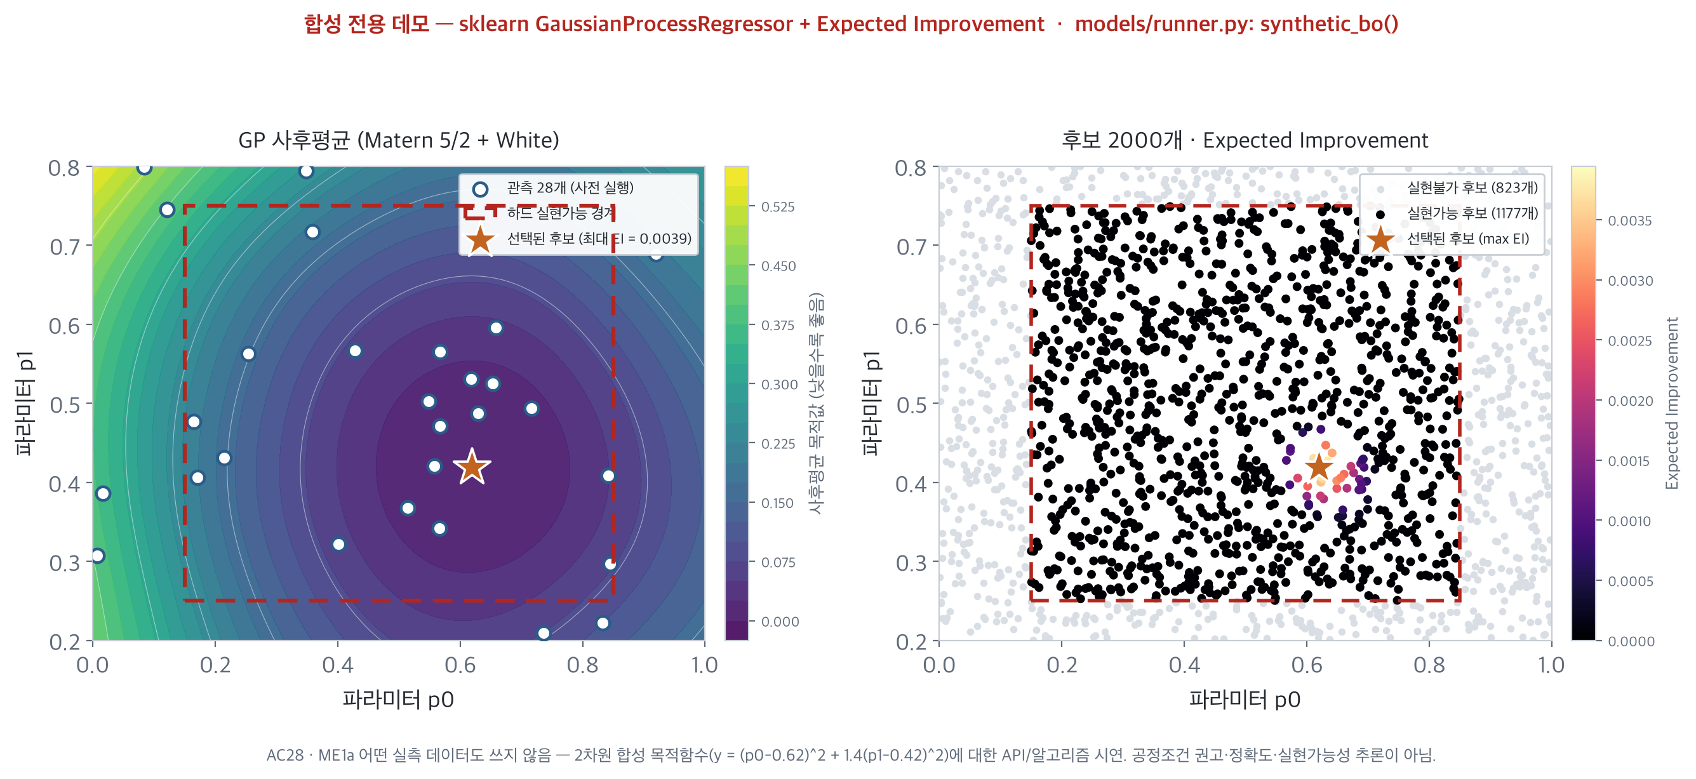
[08] 별첨 B : 합성 베이지안 최적화 데모 (API 시연)
08 · 별첨
목적
POC 요구사항에 적힌 'Tabular surrogate + constrained Bayesian optimization' 구성요소가 실제로 동작하는 코드임을 보이기 위함 (전처리/POC_REQUIREMENTS.md).
목표
sklearn GaussianProcessRegressor(Matern 5/2 + White) 로 2차원 합성 목적함수를 적합하고, Expected Improvement 로 하드 실현가능 경계 안에서 다음 후보를 고른다.
재현: .venv/bin/python -m models.runner --all (synthetic_bo(), 시드 17 고정 — 이 그림의 로직·수치와 100% 동일)
합성 전용 AC28 · ME1a 어떤 실측 데이터도 쓰지 않는다. 관측 28개·후보 2,000개는 y = (p0-0.62)^2 + 1.4(p1-0.42)^2 라는 임의의 2차원 함수에 대한 알고리즘 시연이며, 공정조건 권고·정확도·실현가능성 추론이 아니다 (models/runner.py 주석 원문).
Notes:
05~06장의 CAD 위험 예측과는 별개 트랙이다. '레시피 탐색도 이미 해봤냐'는 질문에, 알고리즘은 동작하지만 AC28 레시피 권고가 아니라는 점을 분명히 하며 이 장을 보여준다.

Slide 21
[08] 별첨 C : 산출물 색인 · 재현 절차 · 용어
08 · 별첨
주요 산출물
재현 절차 (workspace 루트 기준 · Python 3.12)
경로 | 내용
reports/260929/ | 기술보고서 5종 (개요·전처리·모델·비교·결론)
results/SUMMARY.md | 실행 결과 종합 · 그래프 해상도 표
results/models/report.json | 실입력 forward/backward 실행 기록
results/together/models/heldout/ | Leave-one-run-out 결과
experiments/preprocess_size_desicisions/ | 50개 크기 후보 측정 · 점수
analysis/results/ | 정합 감사 · 수치/UI 검증
data_processed/index.html | 전처리 데이터 갤러리 (20 NPZ)
gen_models/outputs/index.html | 조건부 확산 생성 갤러리
datas_2/viewer/explorer.html | AC28 정합 탐색기
python analysis/ac28_audit.py
python analysis/register_ac28.py
python analysis/prepare_design.py
python analysis/export_explorer.py
python analysis/cad_curvature.py
python analysis/finalize_analysis.py
python analysis/prepare_viewer_annotations.py
python -m http.server 8743 --bind 127.0.0.1 \
--directory datas_2/viewer
실행 순서를 유지해야 한다. 곡률 보강은 기본 설계/그래프 내보내기 이후에 수행된다. 스크립트는 analysis/results 와 datas_2/viewer/explorer_data 아래 파생 산출물만 기록하며, 원본 STEP·PLY·XLS·CSV는 변경하지 않는다. 원본 치수 단위는 mm이고 STEP SI 단위 엔티티로 확인했다.
용어 정리
AP
Average Precision. 모든 노드의 위험 확률 순위에 대한 평균정밀도 (1 = 완벽).
IoU@0.5
확률 0.5 기준 이진화 후, 예측과 정답 영역이 겹치는 정도. 겹친 수 ÷ 합친 수.
Dice@0.5
2 × 겹친 수 ÷ (예측 수 + 정답 수). IoU보다 작은 영역에 관대하다.
약한 라벨
CSV 결함점 주변 5/10/20 mm 지오데식 영역. 관측된 결함 형상이 아닌 가정값.
same-run
학습에 포함된 run에서 잰 적합도. 예측 성능이 아니다.
held-out
학습에서 완전히 제외한 run으로 잰 값. 일반화 판단의 직접 근거.
label-transfer IoU
원 라벨 영역이 해당 해상도 그래프로 옮겨질 때 보존되는 정도.
production_valid
생산 적용 가능 여부 플래그. 현 전건 false.
Notes:
별첨 B는 자료 위치와 용어 색인이다. 재현 절차는 analysis/README.md 와 동일하다.

